Slide 1
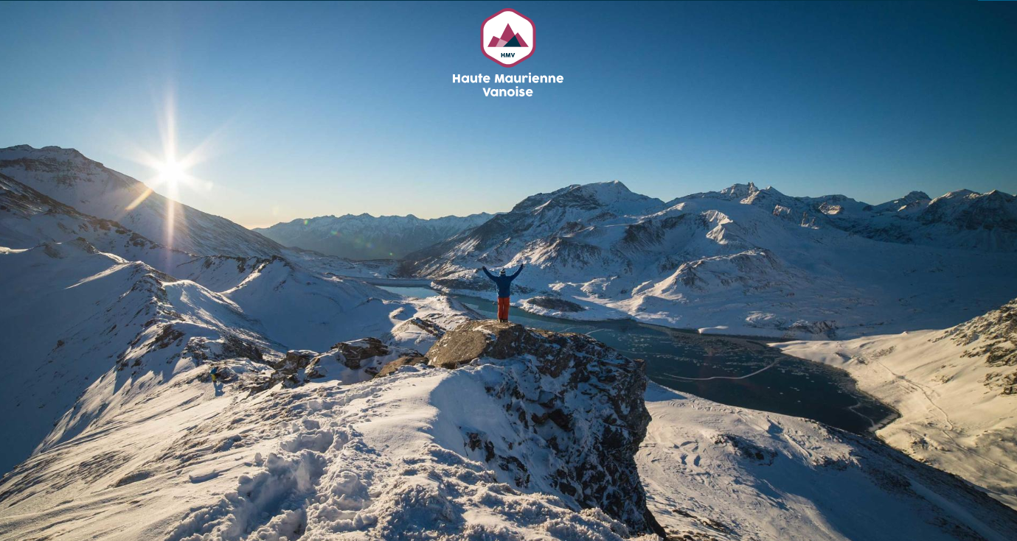


Séjour découverte à la neige
Réalisé par pour
Mars - 2020

Slide 2
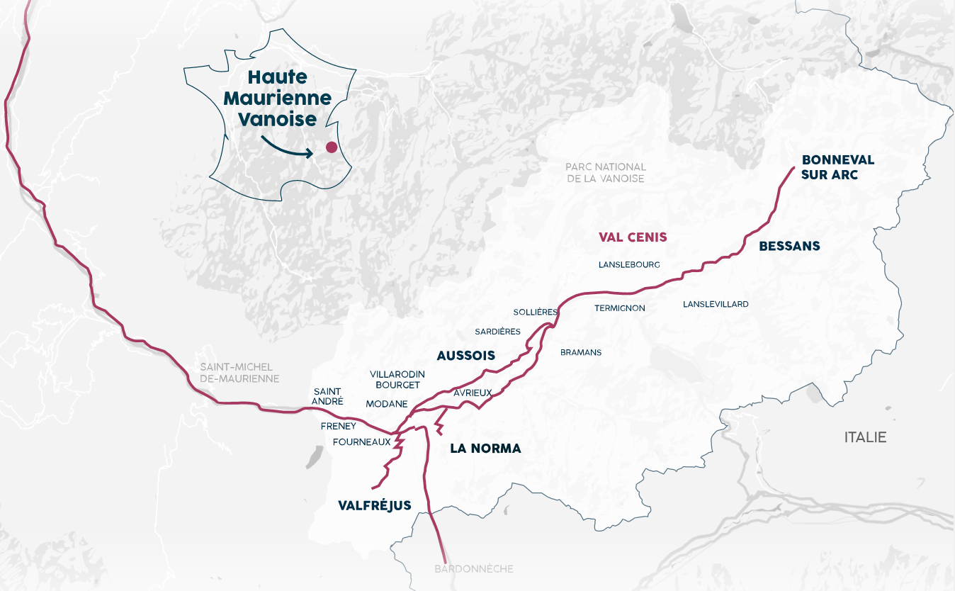
Sommaire
Programme…………………
Activités……………………..
Conseils………………………
Organisation……………….
Transport…………………….
Hébergement……………..
Restauration……………….
Coûts………………………….
Actions……………………….
Tourisme responsable…
Contacts………..……………
3
12
13
17
18
20
22
23
24
25
29

Slide 3
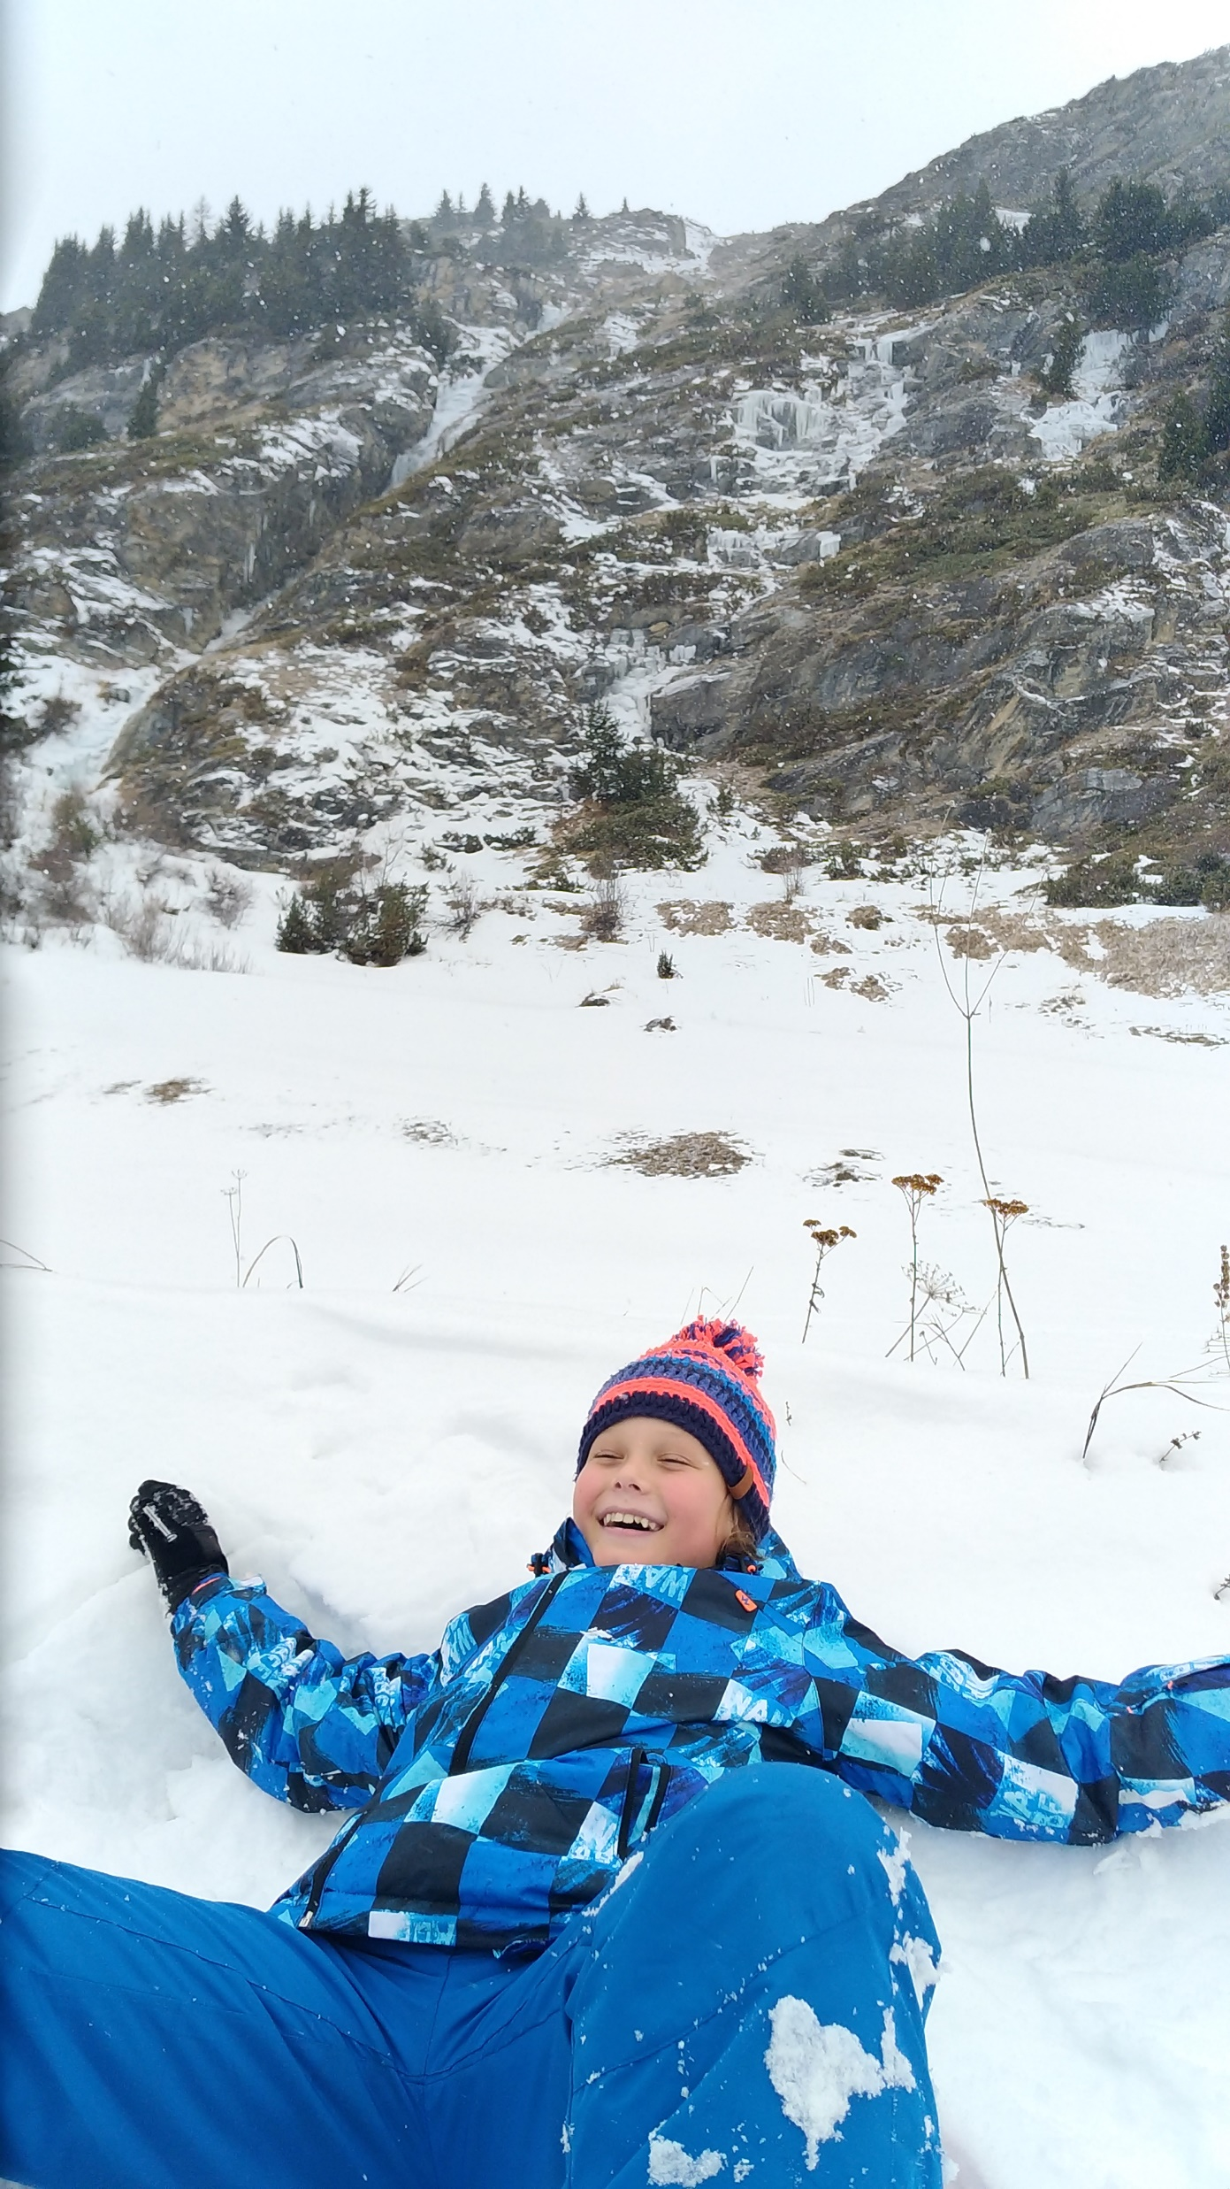
Le Programme
Le mot de l’organisateur
Avec l’arrivée de mon fils et l’envie de lui faire découvrir la neige, j’ai moi-même redécouvert les plaisirs des sports d’hivers, du froid, de ces immensités blanches immaculées.
Au fil des années est née l’envie de faire découvrir à d’autres enfants de la Réunion ces plaisirs des sports d’hivers.
Aujourd’hui grâce à mon entreprise ce rêve peut se réaliser. Mais c’est surtout le regard du papa qui est présent dans cette mise en œuvre.
Crédit photo : S.CHAILLY-2018

Slide 4

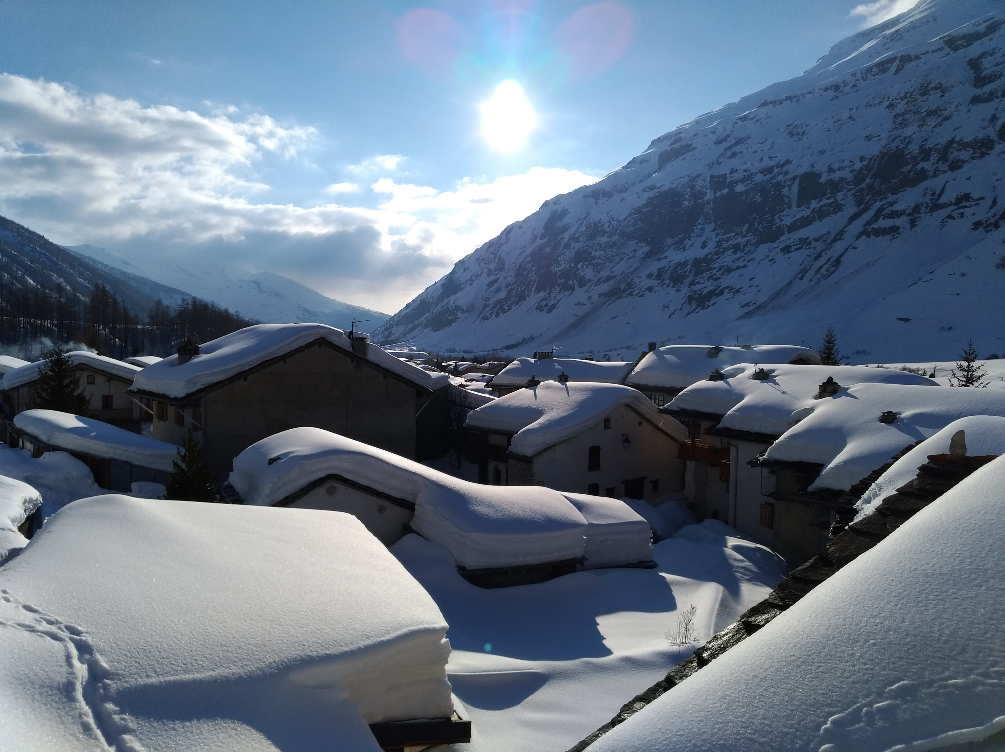
Le Programme
Déroulé du séjour
  Mercredi 04 mars 2020 départ le matin de la Réunion pour Paris.
  Jeudi 05 et vendredi 06, découverte de Paris. (soit 2 jours entiers)
  Samedi 07 départ pour les Alpes Française…………………………………..
  Du dimanche 08 au vendredi 13 séjour en station Alpine. (soit 6 jours pleins).
  Samedi 14 départ pour Paris et vol retour Réunion.
  Dimanche 15 mars 2020 arrivée Réunion.
Crédit photo : S.CHAILLY-2018
Notes:
Arrivée le mercredi soir sur Paris vue le décalage horaire de 3 heures cool
Le 1er soir plutôt calme avec le décalage horaire de 3 heures.

Slide 5
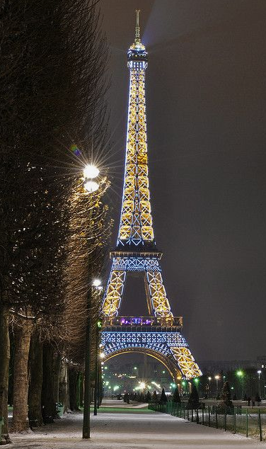

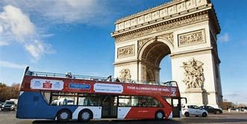

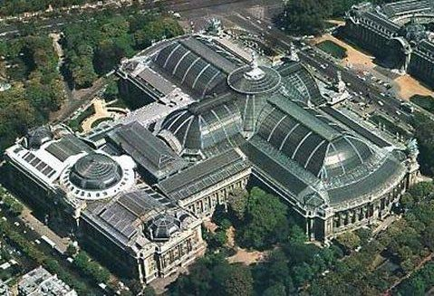
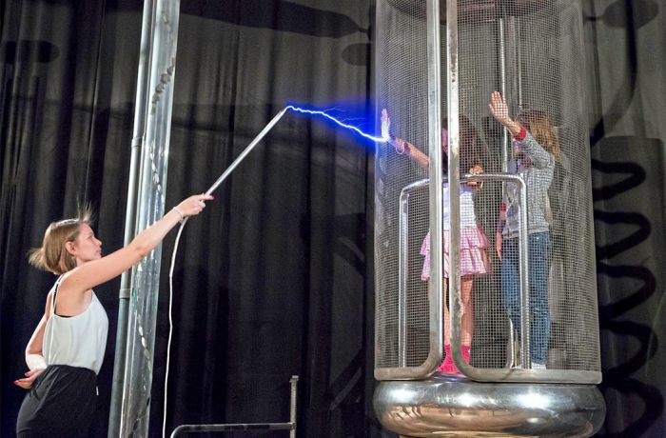
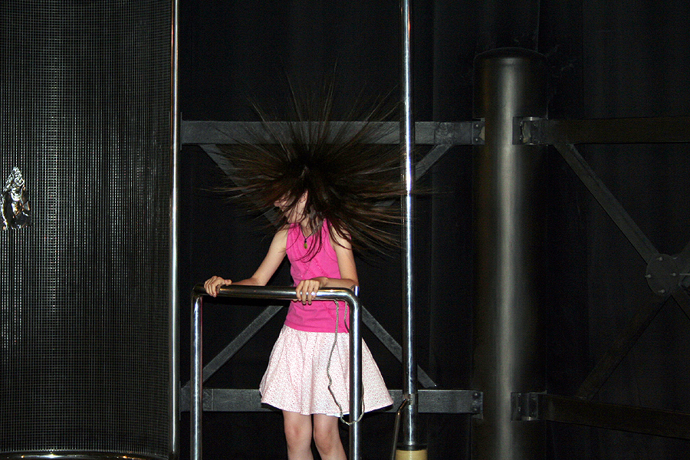
Le Programme
1er temps fort sur Paris le jeudi 5 mars
  Visite du 2ème étage de la TOUR EIFFEL.
  Circuit en bus Open Tour pour effectuer une visite de Paris.
  Repas au restaurant le Monte-Carlo près de l’Arc de Triomphe.
  Visite du Palais de la Découverte, lors des visites animées des médiateurs scientifiques organisent en direct des expériences souvent spectaculaires, des exposés et des ateliers.
Notes:
Le 1er soir plutôt calme avec le décalage horaire de 3 heures.

Slide 6







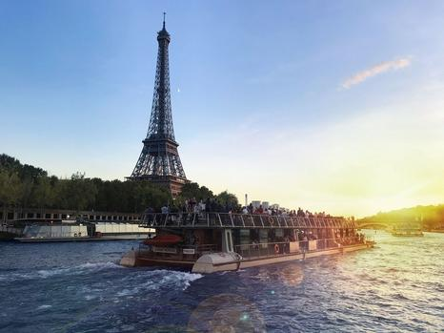
Le Programme
2ème temps fort sur Paris le vendredi 6 mars
  Visite du Musée National d’Histoire Naturelle au Jardin des Plantes avec des activités pédagogiques.
  1h de Croisière sur la Seine avec les Bateaux Parisiens
Notes:
Activités correspondant au cycle 4 soit pour 5e 4e 3e

Slide 7
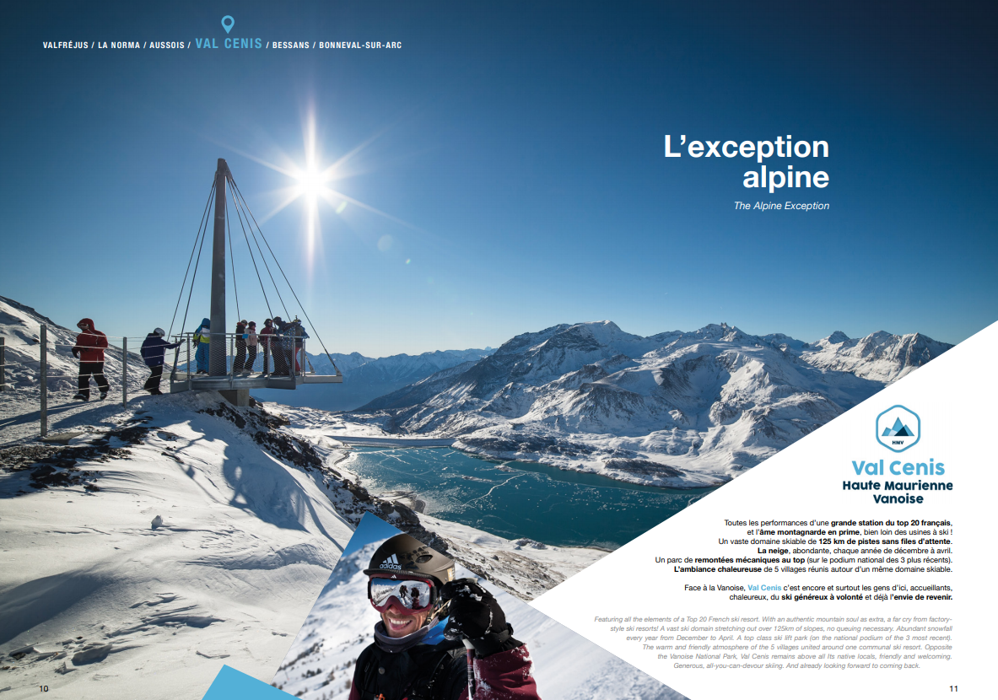
Le Programme
3ème temps fort : Dans les Alpes
  Au pays de « Belle et Sébastien », retrouvons tous les lieux de tournage des trois films.
  Des sommets à plus de 3000 mètres qui font une frontière naturelle entre France et Italie.
  La canopée des cimes, plateforme panoramique au sommet des pistes.
  Une ambiance chaleureuse de village avec une âme montagnarde en prime.
Crédit photo : HMV
  https://youtu.be/7LhSQ_-5Z0Q

Slide 8
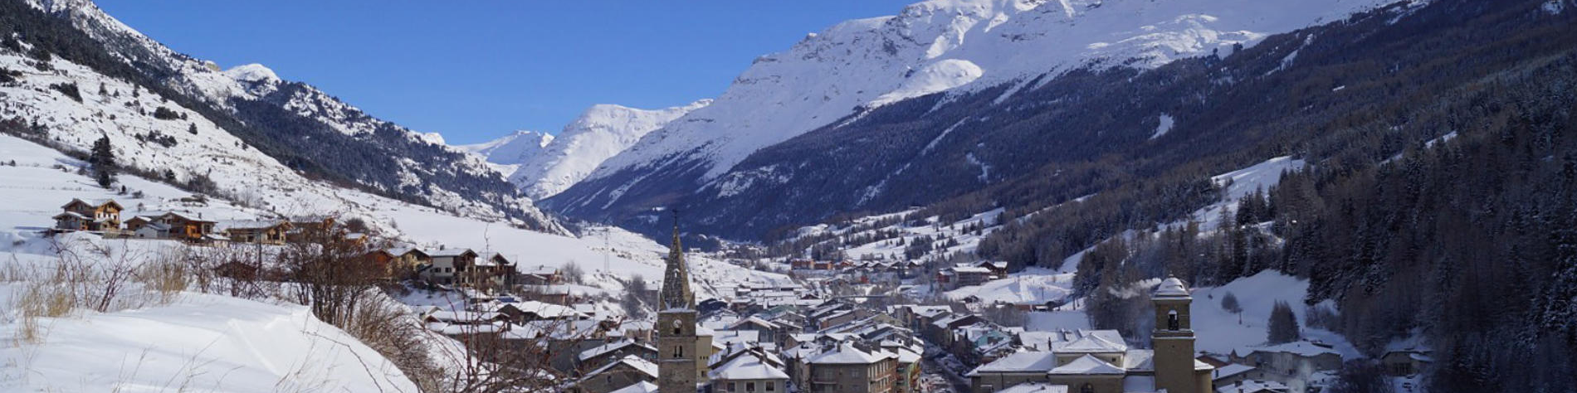
Le Programme
3ème temps fort : La station-village
  La station aux mille visages au cœur du Parc national de la Vanoise.
Crédit photo : HMV
  Val Cenis est une station de montagne à l’altitude parfaite pour s’oxygéner et se ressourcer dans un environnement très nature au pied du Col du Mont-Cenis.
  Val Cenis, c’est bien sûr une station de ski mais aussi un riche patrimoine historique (chapelle Saint-Sébastien, télégraphe Chappe, musée d’archéologie…) et des sites d’exception.
  Val Cenis est en superficie la deuxième plus grande commune de France métropolitaine derrière la commune de Arles.
Notes:
Rang Commune Département Superficie (en km²) Population (2016) Densité (hab./km²)
1 Arles Bouches-du-Rhône 758,93 52 857 69,6
2 Val-Cenis Savoie 408,05 2 116 5,2
3 Saintes-Maries-de-la-Mer Bouches-du-Rhône 374,61 2 504 6,7
4 Chemillé-en-Anjou Maine-et-Loire 323,98 21 600 66,7
5 Noyant-Villages Maine-et-Loire 299,45 5 680 19
6 Baugé-en-Anjou Maine-et-Loire 268,25 11 868 44,3
7 Laruns Pyrénées-Atlantiques 248,96 1 187 4,8
8 Segré-en-Anjou Bleu Maine-et-Loire 241,53 17 577 69,9
9 Marseille Bouches-du-Rhône 240,62 861 635 3 589,8
Réunion / Saint Paul 241,28 Km²

Slide 9

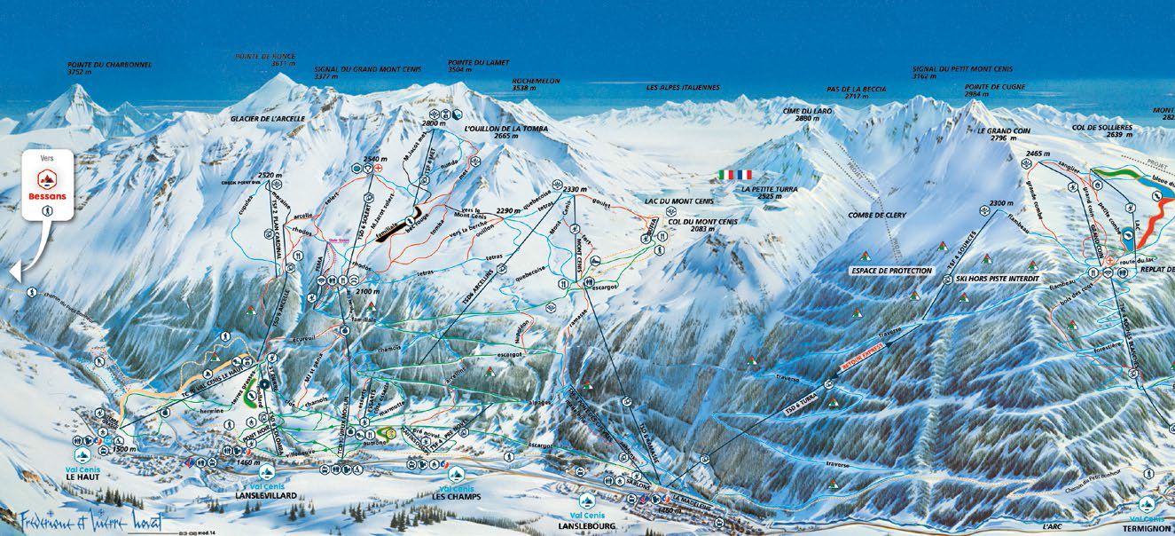
Le Programme
3ème temps fort : Domaine Alpin
  Les débutants sont aussi à la fêtes, une piste verte de 10km !
  (la plus longue d’Europe).
  Des remontées mécaniques au top, installation d’une nouvelle télécabine en 2019 (parmi les 3 plus récents de France).
Val Cenis en chiffres
125 km de pistes en forêts et alpages, sans files d’attente de 1300m à 2800m.
57 pistes dont 12 vertes, 19 bleues,
21 rouges et 5 noires.
28 remontées, 2 télécabines,
13 télésièges (dont 6 débrayables)
et 13 téléskis.
200 enneigeurs.
27 km de pistes de ski de fond.
2 boarder cross.
1 piste de luge de 900 m de long.
3 spots photos.
de nombreux itinéraires raquettes.
Une station qui mérite vraiment d’être découverte ….

Slide 10
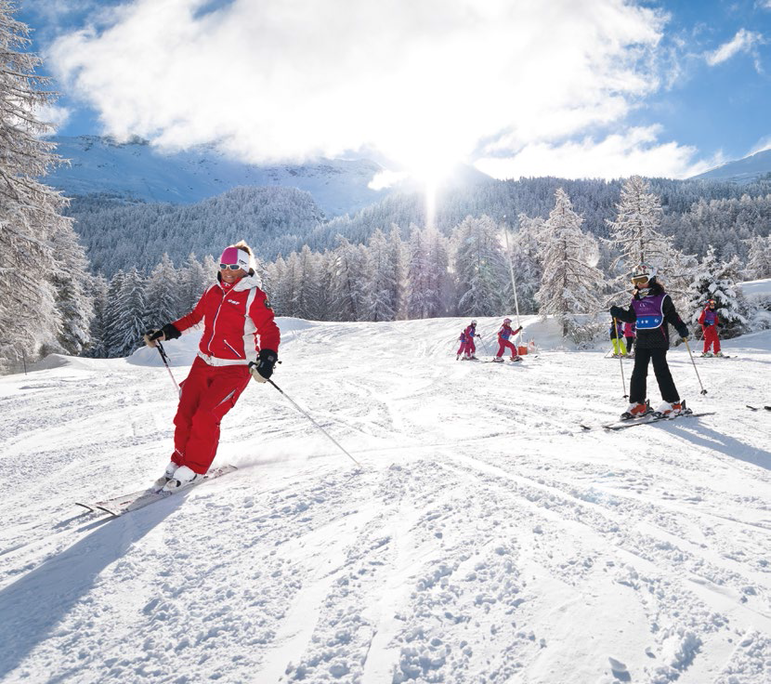
Le Programme
3ème temps fort : Cours de ski
  Des premières sensations de glisse à la découverte du domaine :
  Profitez d’un enseignement adapté où se mêlent technique, découverte, évasion et plaisirs.
  Tous les jours cours de ski, en toute sécurité, grâce à la compétence et l’expérience des moniteurs et monitrices de l’ESF*.
  Des groupes limités à 12 élèves par moniteur pour un apprentissage personnalisé.
  Equipement complet (ski, chaussure, bâton, casque) fourni.
  Tests et remise des médailles le vendredi.
Pour le matériel :
Pas de bâtons pour les niveaux inférieurs à la 1ère étoile pour les enfants.
Crédit photo : ESF
  Sécurité : Laisser le soin aux moniteurs et monitrices d’un éventuel changement de niveau.
*ESF: Ecole du Ski Français

Slide 11
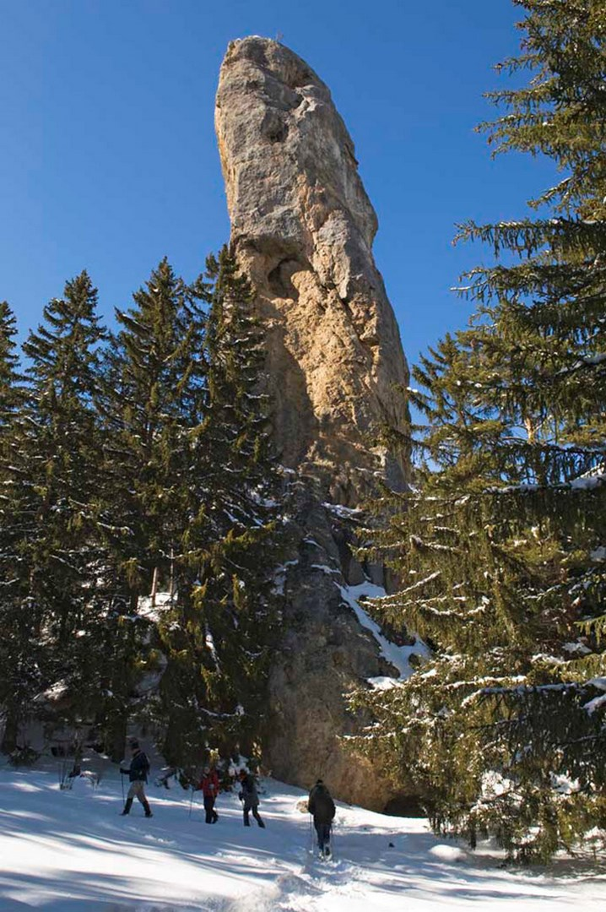
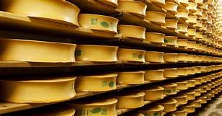
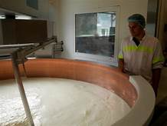
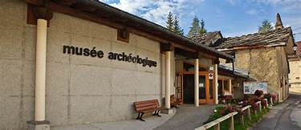
Le Programme
3ème temps fort : Et de la culture aussi !
  La Haute Maurienne Vanoise, ce n’est pas que le ski !
  Le Monolithe, véritable curiosité géologique est accessible en
  ski de fond ou raquettes.
  Goûtons aux saveurs locales et rencontrons les producteurs de Haute Maurienne Vanoise.
  Découvrons la richesse de l’histoire locale avec les différents musées.
  Émerveillons-nous sur les chemins du Baroque, de chapelles en églises, de dorures en fines sculptures.
Crédit photo : HMV
93 mètres de haut

Slide 12
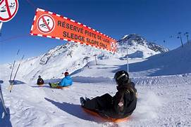
Les activités
Vibrer, s’amuser, contempler, savourer, etc…
Pour la station alpine :

Slide 13
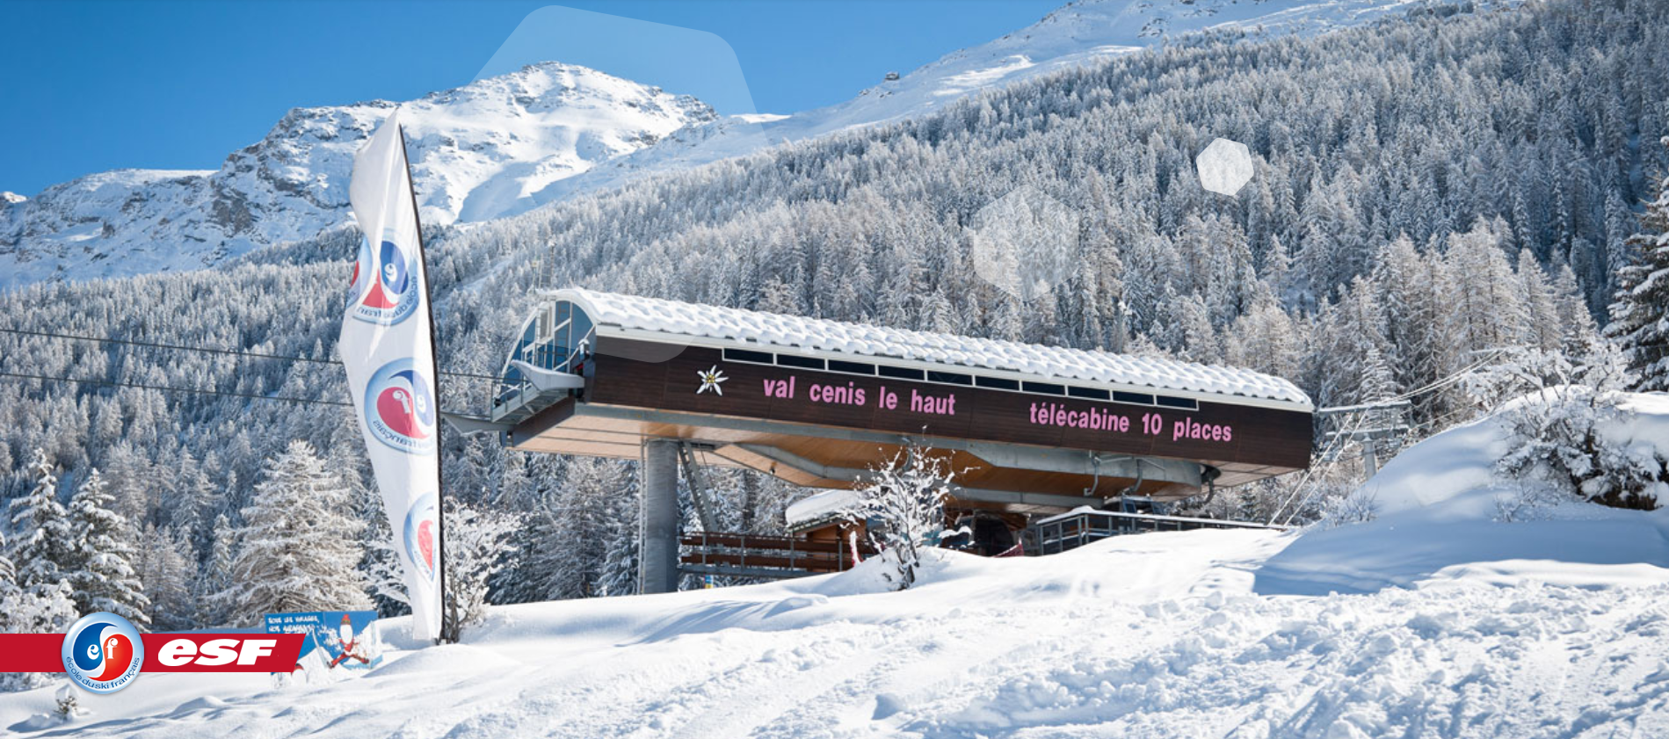
Nos conseils
Pour que la montagne reste un plaisir
  Préparez-vous avant les vacances : Arriver en forme avec une bonne condition physique permet de pratiquer votre activité en toute sérénité et de prévenir bien des accidents.
  Disposer d’un équipement adapté pour le ski : anorak, bonnet, moufles ou gants et mouchoirs.
  Pour des sorties en raquettes, pensez à l’habillage triple couches : une sous-couche respirante, une veste polaire et un coupe-vent. On à vite chaud durant l’activité mais on se refroidit vite une fois à l’arrêt.
Crédit photo : ESF
  Mettez des lunettes protectrices ou masque et pensez à vous protéger à l’aide d’une crème solaire : Vous préviendrez les risques de lésions oculaires voire de cécité (temporaire) liés à la réflexion des rayons U.V. sur la neige et vous protégerez votre peau des brûlures du soleil.
  Echauffez-vous : La montagne, c’est du sport. Sans échauffement, vous risquez de vous blesser et de gâcher votre séjour.
  Hydratez-vous, alimentez-vous : Avec le froid, l’altitude et l’effort, vous consommez davantage de calories.
Notes:
Si les enfants téléphone les premiers jours aux parents
Condition physique entrainement avant le départ parole prof de sport
Course
Escalier
Chaise

Slide 14
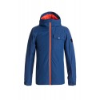
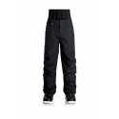
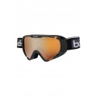

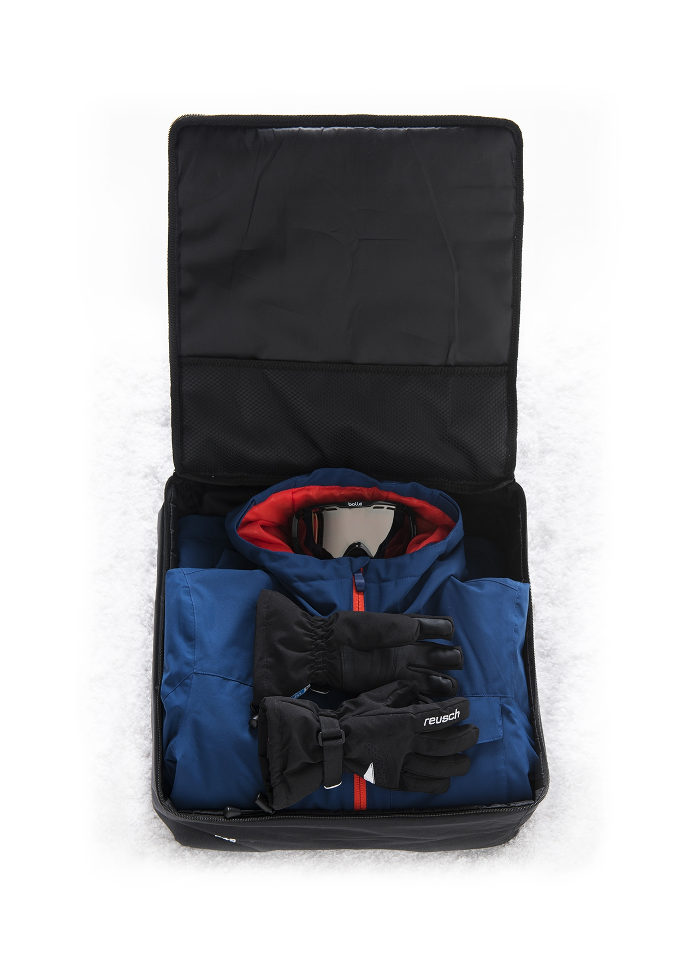
Nos conseils
Les indispensables !
Proposition en option de location de vêtement adapté à la pratique du ski
  Veste + pantalon + masque + gant
  Par contre, ceci est indispensable si l’enfant n’a pas
  d’équipement personnel.
  La tenue est livré sur place au CIS Éthic Étapes de Val Cenis.
  Besoin des tailles pour réserver les tenues.
Notes:
Tenue = 115€

Slide 15
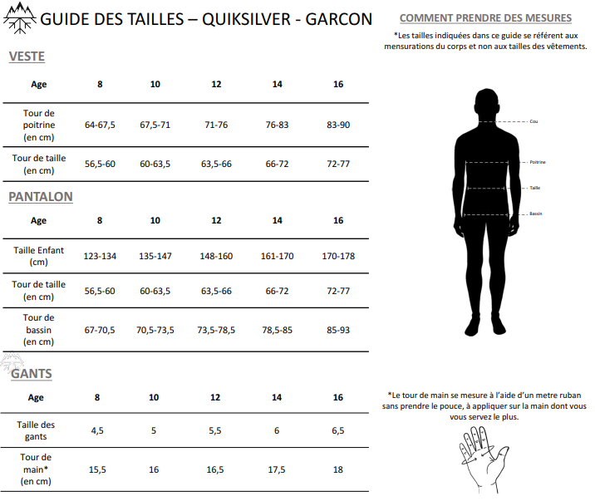
L’Organisation
Guide des tailles
Notes:
Tenue = 115€

Slide 16
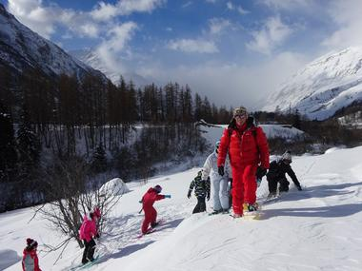
Nos conseils
Bénéfices pour vos enfants
  POUR QUE VOTRE ENFANT PROFITE AU MIEUX DE SES VACANCES
  Certains vont découvrir Paris, la capitale française avec sa vie parisienne et ses monuments. Bien loin de ce que nous avons à la Réunion.
  D’autres vont découvrir beaucoup de nouveaux éléments : le froid, la neige, l'altitude, l'effort, la glisse et l'équilibre ...
  Les zones cérébrales stimulées et renforcées par les activités physiques développant l’équilibre sont à la fois le cervelet (l’ordinateur central du cerveau qui intervient dans la coordination) et l’insula (centre de la conscience de soi).
  Mais également la vie en collectivité, la vie sans les parents etc…
  Il faut leur laisser le temps de prendre leurs marques dans ce nouvel environnement.
Crédit photo : ESF

Slide 17
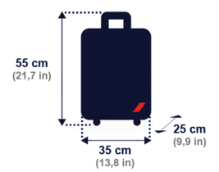
L’Organisation
Les consignes
L’utilisation des téléphones portable : autorisé de 16h30 à 21h00
Le marquage des habits (Nous fournirons une liste type d’habit à emporter)
Donner des informations de contact valides (Tél et email)
Besoin de la copie d’un pièce d’identité de l’enfant (CNI ou Passeport)
1 bagage soute de 23kg maximum par personne, la largeur + profondeur + hauteur ne doit pas dépasser 158cm. Roues et poignées comprises.
1 bagage cabine de 12kg maximum par personne, dimension 55x35x25 maximum. Roues et poignées comprises.
Nous vous adresserons un message avec le détail des produits autorisés en cabine ainsi que des marchandises interdites et réglementées

Slide 18


Les Transports
De la Réunion à Paris
  Vol de la réunion vers Paris avec Air France, ce qui permet d’avoir ensuite une continuité de Paris à Lyon avec un excellent tarif :
    Départ de la Réunion par le Vol AF645 le mercredi 04 mars 2020 à 9h45.
    Arrivée Paris Orly 3 à 18h25 le même jour.
  Pour les vols retour du samedi 14 mars 2020 :
    Départ de Paris Orly 3 pour la Réunion par le vol AF644 à 17h30.
    Arrivée à la Réunion le dimanche 15 mars à 7h25.
Aéroport d’Orly
La Réunion
  Les différents transfert se feront en bus :
    D’Orly à l’hébergement sur Paris centre et inversement le jour du départ.
  Les déplacements dans Paris :
    le Paris Passlib’ donne un accès illimité aux transports bus, métro, tramway et RER.

Slide 19
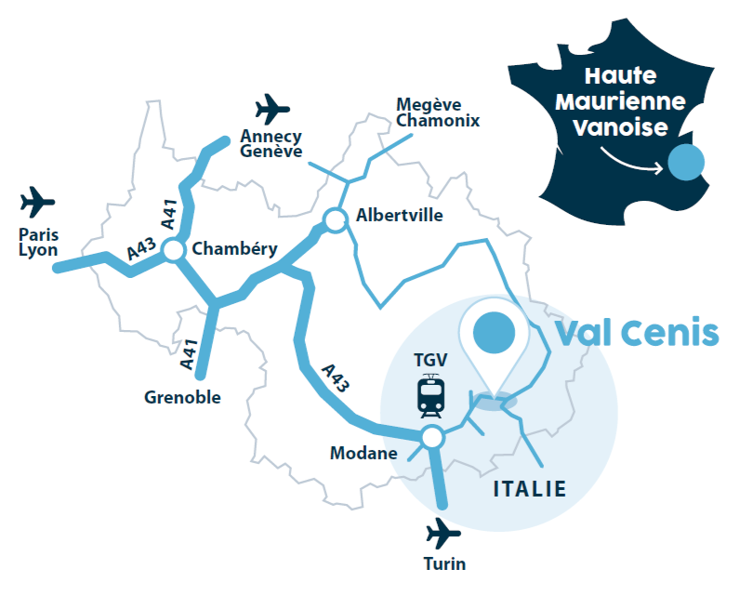

Les Transports
Accès facile à Val Cenis
  Vol de Paris vers Lyon avec Air France :
    Départ de Paris Orly 3 par le vol AF7414 pour Lyon St-Exupéry 2 le samedi 07 mars 2020 à 13h30.
    Arrivée Lyon St-Exupéry 2 à 14h35.
  Pour les vols retour du samedi 14 mars 2020 :
    Départ de Lyon St-Exupéry 2 à 11h10 par le vol AF7417.
    Arrivée Paris Orly 3 à 12h15.
  Les différents transfert se feront en bus :
    De l’aéroport de Lyon St-Exupéry à l’hébergement à Val Cenis et inversement le jour du départ.
  Les déplacements dans la station alpine :
    Des navettes gratuites permettent de se déplacer dans le village 7j/7.
    Le forfait de ski alpin 6 jours offre un libre accès sur des navettes entre station.
  Accès facile à Val Cenis par l’autoroute Lyon-Turin jusque Modane.
Notes:
Trajet de LYS au CIS Val Cenis par l’autoroute A43 environ 2h30 212km

Slide 20
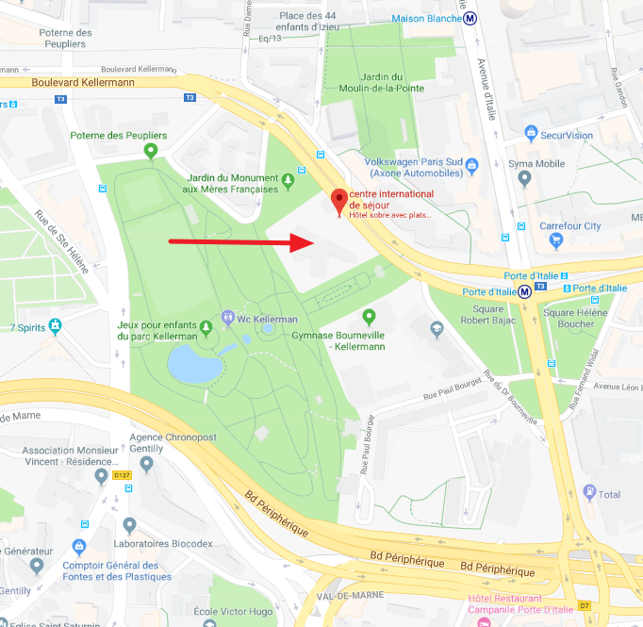
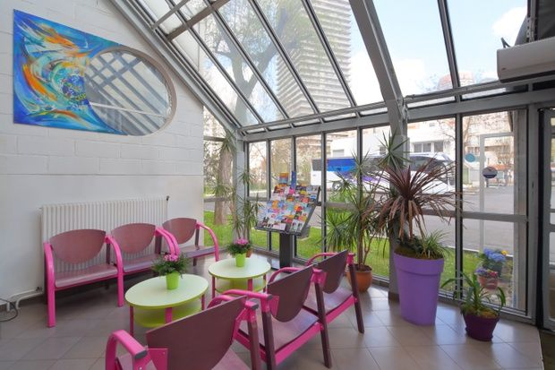
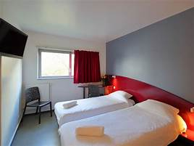
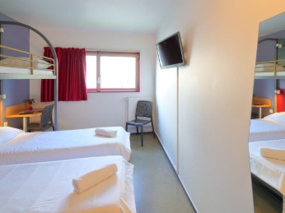
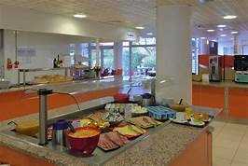
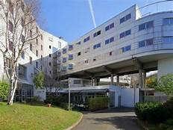
Les Hébergements
Sur Paris
Hôtel CIS Paris Kellermann (Centre International de séjour de Paris)
  Une situation géographique privilégiée, 17 Boulevard Kellermann 75013 PARIS.
  A l’orée d’un parc de 5,6 hectares doté d’un parcours sportif équipé, l’Hôtel CIS Paris Kellermann vous accueille dans un cadre arboré et verdoyant.
  Les 175 chambres, sobres et lumineuses, sauront répondre à toutes nos demandes, individuelles ou multiples, grâce à des chambres allant de 1 à 8 personnes.
  Une connexion Wi-Fi gratuite est disponible.
  Avant de partir pour une journée de visites, nous dégusterons un petit-déjeuner continental au buffet du self-service.

Slide 21
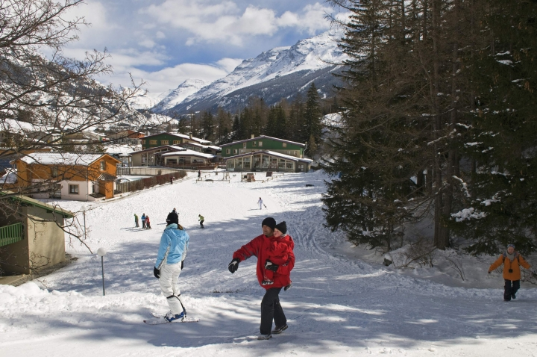

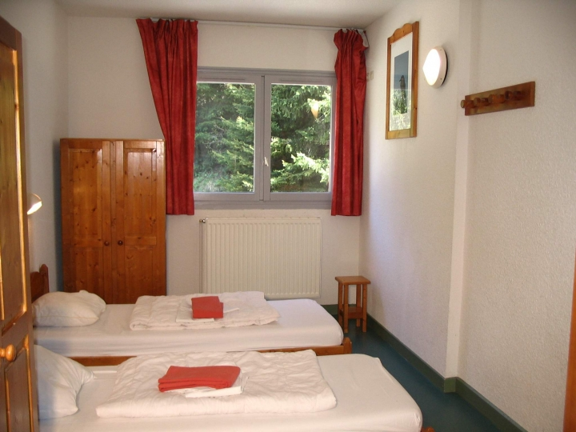

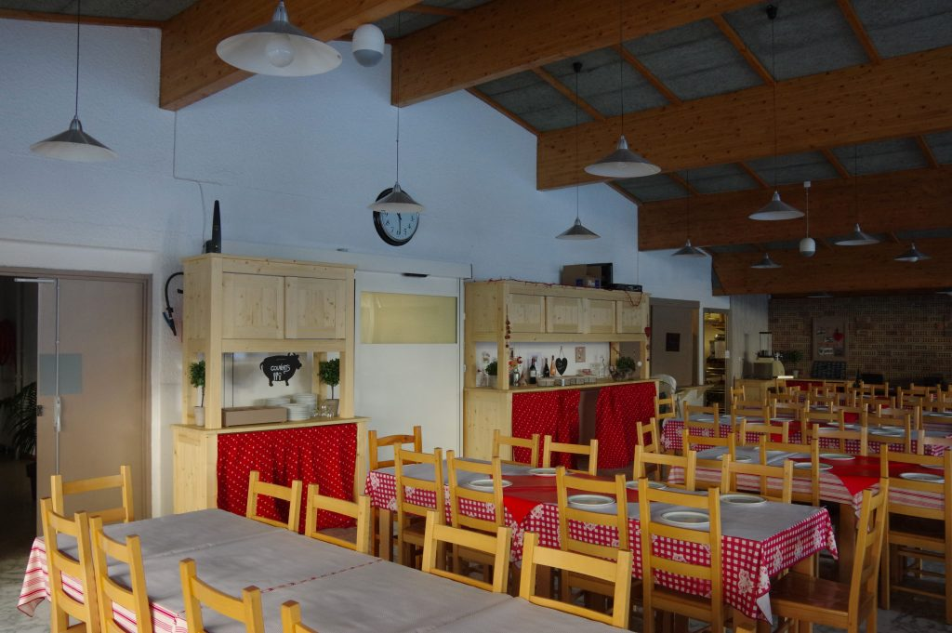

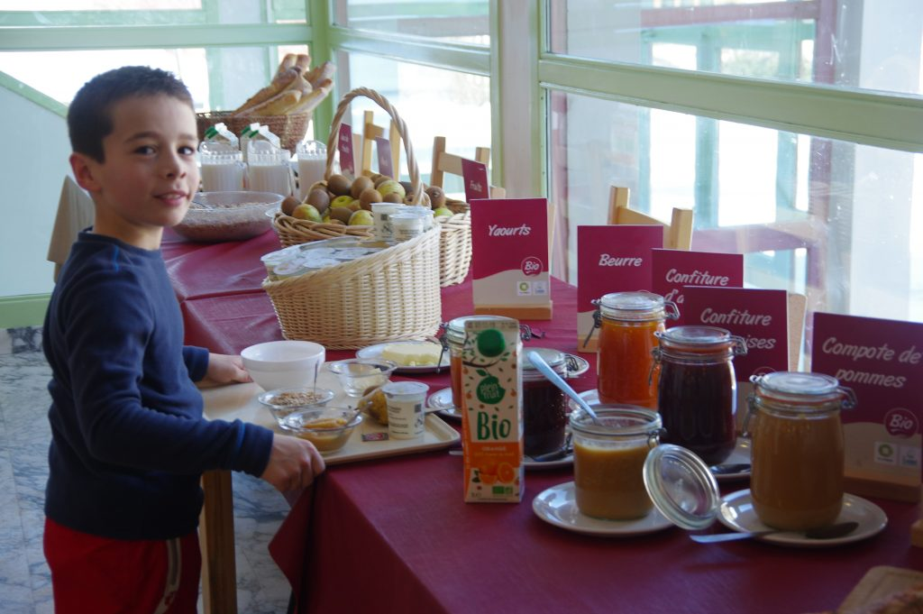

Les Hébergements
Dans la Station Alpine
Centre International de Séjour Éthic Étapes de Val Cenis
  C’est un séjour confortable en pension complète que nous vous proposons au CIS Éthic Étapes de Val Cenis. En chambre, de 2, 3 et 4 lits, vous passerez chez nous un moment convivial.
  Situé au pied des pistes de ski de Val Cenis, le Centre vous reçoit sur un domaine en pleine nature près du village. La salle à manger panoramique vous accueillera dans le chalet principal. De grandes baies vitrées vous inviteront à apprécier le superbe paysage du versant sud du Parc National de la Vanoise et de la Dent Parachée.
  Chaque matin, vous régalerez vos papilles avec notre petit déjeuner gourmand, buffet composé de produits locaux, bio et faits maison !
  Vous goûterez à nos menus traditionnels, comme la fondue savoyarde préparée avec le Beaufort du pays, et notre menu BIO, tous préparés avec le plus grand soin par notre chef cuisinier.
La mascotte Rhéa
https://www.youtube.com/watch?v=UdrvHL1fkI4&feature=youtu.be

Slide 22
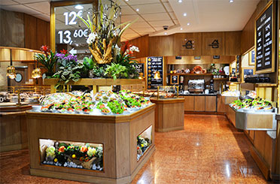
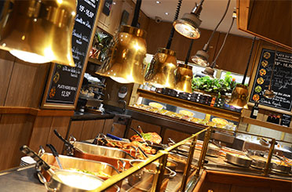

La restauration
Variée, de saison et même BIO
Sur Paris :
  Demi pension à l’hébergement pour les diners du mercredi 04 au vendredi 06 mars.
  Restaurant adapté pour les groupes pour le déjeuner du jeudi 05 mars, le «Monte-Carlo» proche de l’Arc de Triomphe, soit avenue de Wagram.
  Restauration sur place au Musée National d’Histoire Naturelle.
  Samedi 07 mars, déjeuner type Fast Food à l’aéroport d’Orly, avant de prendre le vol pour Lyon.
Au CIS Éthic Étapes de Val Cenis :
  Pension complète prise avec l’hébergement.
  Du diner du samedi 07 au déjeuner du samedi 14 mars.
  Pour notre bien-être et dans le respect de l’environnement, le CIS Éthic Étapes choisit des produits en favorisant les circuits courts, les produits locaux et de saison, et en augmentant leur quantité de produits bio.
  Repas froid à emporter le samedi 14 mars.
A l’aéroport d’Orly le samedi 14 mars : Un gouter avant de prendre le vol retour Réunion.

Slide 23
Les Coûts
Répartition des dépenses.
Séjour de 11 nuits (dont une dans l’avion) et 12 jours.
Sur une base de 1 920€/personne cela fait :
  Hébergements 595€
  Restauration 134,60€
  Activités 192€
  1% Planète 19,20€
  Cadeau 19,20€
  Transports 960€
Le règlement doit être déposé aujourd’hui au plus tard, sans quoi la place est donnée à un enfant de la liste d’attente.
Possibilité jusqu’à 5 chèques (10 /10 ; 10 /11 ; 10 /12 ; 10 /01; 10 /02) à l’ordre de OGEC St Michel.
Notes:
2035€ avec la tenue

Slide 24
Actions Terrain
Pour des Recettes
Vente de glaces durant la pause méridienne au Collège.
Vente de gâteaux (apporté par les enfants) durant la récréation du matin.
Ensachage dans les magasins Leclerc :
  Leclerc Monthyon
    Dates 28 et 29 Septembre, 19 et 20 Octobre, 16 et 17 Novembre
  Leclerc Rivière des pluies
    Dates à valider si des parents sont disponibles pour l’action
Emballage cadeau
Vente de gâteaux en galerie commerciale.
Notes:
Cela ne peut pas se faire sans vous !

Slide 25

Tourisme responsable
Entreprise engagée
Hello l’Orient ! Est un opérateur de voyage engagé, pour un tourisme responsable.
Contribuer à vous faire prendre conscience de l’impact que peut avoir votre voyage sur un écosystème est pour nous primordial.
Agir pour cela en collaboration avec vous et nos prestataires l’est tout autant.
Nous avons donc créé le guide des bonnes pratiques pour VOUS, voyageurs qui nous faites confiance. Ce guide vous donnera toutes les clés pour vous engager dans une démarche responsable qui apportera plus d’authenticité dans votre vie tout en améliorant votre bien-être.
Nous sommes convaincus que vos premières actions renforceront votre envie de voyage respectueux de notre planète et de ses habitants.
Alors, rejoignez-nous et développons ensemble l’image durable de demain !
Demandez notre guide des bonnes pratiques vers un tourisme responsable.
Notes:
Le calcul de la conso carbone n’est pas encore fait

Slide 26



Tourisme responsable
1% pour la planète
Nous demandons de choisir à nos clients une des trois actions actuellement à notre catalogue pour compenser l’empreinte carbone de leur voyage. 1% du coût total de votre programme y sera consacré.
Dans le cadre de ce projet, nous souhaitons avoir une approche différente et préconisons les actions 1 et/ou 3. Celles-ci peuvent se faire dans le cadre d’un projet pédagogique en complément du voyage à la neige. Donc cette somme de 1% sera directement exploitée par les élèvent eux-mêmes dans une action. Ce qui est, vraiment formidable !
Du pourront également lors du séjour, organiser une conférence sur Paris sur le sujet, avec un intervenant métropolitain, afin d’avoir une vision différentes. De plus, les sports d’hivers sont également très énergétivore.
http://www.travelife.org
www.tourisme-responsable.org
www.tourisme-durable.org
Notes:
Action à faire avec les enfants mais possible également avec les parents.

Slide 27
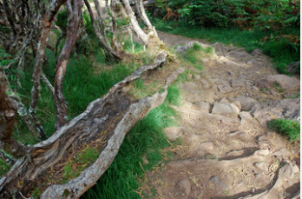
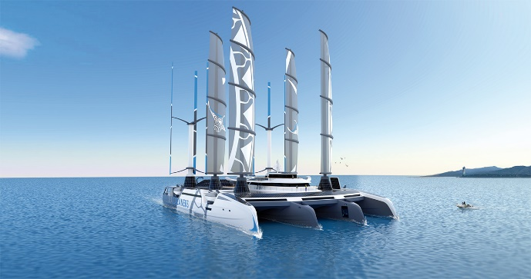
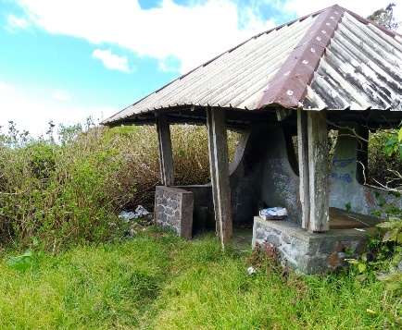
Tourisme responsable
1% pour la planète
1er Action : Si nous ne réagissons pas, certaines essences d’arbres vont disparaître de nos forêts, la biodiversité se meure. Il est plus que temps d’agir et de créer des espaces pour replanter et sauver ces espèces.
Projet également pédagogique car possibilité de faire participer de jeunes enfants dès le début de l’action et ainsi mieux les sensibiliser aux besoins de notre planète.
Avant de replanter en forêt un arbre, il faut déjà faire des pousses en pépinière.
2ème Action : Partenaire du projet « The SeaCleaners », initié par Yvan Bourgnon. Le Manta, un navire révolutionnaire pour une action efficace contre la pollution plastique océanique. Il est capable de collecter, de trier et de compacter en mer une grande quantité de macro-déchets plastiques flottants avant qu’ils ne se dégradent ou qu’ils disparaissent au fond de l’océan, polluant durablement tout l’écosystème marin qui absorbe les toxiques dégagés. www.theseacleaners.org
3ème Action : Le nettoyage et la restauration de site touristique. N’est-il pas désagréable lorsque l’on se ballade de découvrir tous ces déchets qui jonche le sol. Les sanitaires qui sont impraticable, les bancs cassés etc…
Projet également pédagogique, car possibilité de faire intervenir, avec un encadrement de professionnels, des adolescents sur les différents travaux. Une communication publique peut facilement être relayée et sensibiliser un plus grand nombre de personne.

Slide 28

Tourisme responsable
Éthic étapes, engagé !
éthic étapes, comme son nom l’indique : un hébergement de qualité pour les groupes et les individuels, un esprit solidaire et responsable qui unit tous les centres, la rencontre et l’échange comme principe d’action.
  La charte avec 10 engagements est affichée dans tous les éthic étapes, cela vous garantit une qualité identique en tous points du réseau.
  Le réseau éthic étapes est engagé dans une démarche de développement durable. La mascotte Rhéa, avec son large sourire, accompagne les hôtes dans les éco-gestes du quotidien.
  Tous les éthic étapes sont à but non lucratif. Ils réinvestissent leur bénéfices dans leur projet associatif. Ils sont des acteurs économiques impliqués et ancrés dans leurs territoires. Ouverts toute l’année, ils participent au développement local.
Au CIS éthic étapes de Val Cenis, nous privilégions votre bien-être en respectant la montagne ! Cela signifie aussi contrôler notre consommation d’eau et d’électricité en favorisant leur provenance de ressources renouvelables et une optimisation maximale pour votre plus grand confort.
L’Ecolabel Européen et le label Montagne 2040 obtenus en 2015 sont pour nous des belles récompenses et pour vous un gage de qualité et de confiance.

Slide 29

Nous contacter
Votre contact
Pour le collège : professeur référent, Mme Aude Martin, professeur d’EPS.
    Par Téléphone : +262 692 71 24 96
    Par mail : wolfmartin.aude@stmichel.re
Pour l’agence : M. Sylvain Chailly
    Par mail : hellolorient@gmail.com
    Par téléphone : +262 692 108 408
    Par courrier : Le Village By CA - Parc Technor - 6 rue Maurice Tomi, 97490 Sainte-Clotilde - Réunion
Village By CA Parc Technor - 6 rue Maurice Tomi - 97490 Sainte-Clotilde 🌍 Ile de la Réunion
📶 +262 692 108 408 📧 hellolorient@gmail.com 🕸. hellolorient.travel
Voyages Villages Vacances – SARL au capital de 100 000€ – SIREN 837 760 438 – APE 7912Z – Immatriculation Atout France IM974190001 –
Garantie Financière Groupama Assurance-Crédit & Caution Paris – RCP Hiscox SA Paris N°HARCP0298109

